Slide 1

C프로그래밍 (CSE2035) (실습 20. Lists 1-1)
C 프로그래밍
Sungwon Jung, Ph.D.
Dept. of Computer Science and Engineering
Sogang University
Seoul, Korea

Slide 2
제출 형식
제출 메일 : 2015cprogramming02@gmail.com
메일 제목 : [실습20]학번_이름 : [실습20]20141234_홍길동
첨부 파일 : [실습20]학번_이름 .zip
( 각 소스 파일은 cp실습번호_학번_p문제번호.c)
예를 들어, 실습1의 문제 2번 소스 : cp1_20141234_p2.c
4. 제출 기한 : 실습 다음 날 23:59 까지 (기한 내 제출 못할 시 0점)
5. 각 문제에 해당 멘토들에게 , 실습결과를 확인 받고서 제출
COPY X

Slide 3
Practice 1
■ 수업시간에 배운 linked list 구조를 이용하여, 숫자가 들어올 때마다 순서대로 Linked List 구조로 저장하는 프로그램을 작성한다.
■ 제한 조건
○ 입력은 Main 함수에서 미리 정해지며, 그 횟수만큼만 반복하면 된다. (10번)
○ 전역변수는 사용하지 않는다.
○ 함수의 원형과 입력은 다음과 같다.
typedef struct node{
int data;
nptr link;
}NODE;
// 원소를 하나씩 List에 넣는 함수
void Insert(nptr*, int);
// List에 있는 원소를 모두 출력
void PrintAll(nptr);
int A[10] = { 3, 9, 8, 2, 5, 10, 7, 1, 4, 6 };

Slide 4
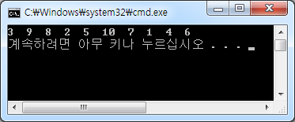
Practice 1
프로그램 실행 예시)

Slide 5
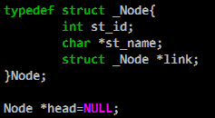
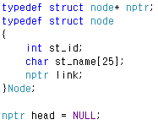
Practice 2
수업시간에 배운 linked list 구조를 이용하여, 학생정보를 list로 관리하는 프로그램을 작성한다.
프로그램이 시작되면 주어진 input file로부터 정보들을 읽는다.
- 파일에는 id/name 순으로 저장되어 있다.
입력 받은 data를 순서대로 기존의 list 뒤에 추가하도록 한다.
총 n명의 Student ID와 Student name를 전부 입력 받은 후, list를 전부 출력한 후 프로그램을 종료하도록 한다.
Student ID와 Student name을 입력 받을 때마다, node를 동적으로 할당 받고, list에 추가하도록 한다.
모든 출력은 main함수에서 한다.
Student name은 30글자 이하로 가정한다. (정적 초기화를 해도 상관없음)
Node *head 는 항상 list의 맨 앞을 가리키도록 한다.

Slide 6
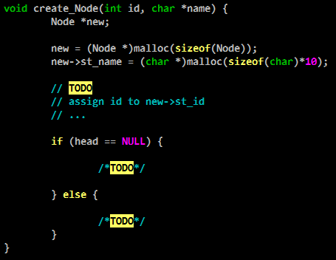
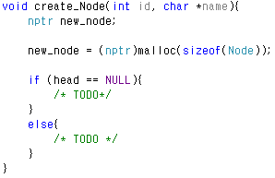
Practice 2
void create_Node(int id, char *name)
새로운 node를 만들어 원래의 list에 추가한다.
Parameter: id = Student id, name = Student name을 가리키는 포인터
새로운 node와 Student name을 위한 공간은 항상 동적 할당을 한다.

Slide 7
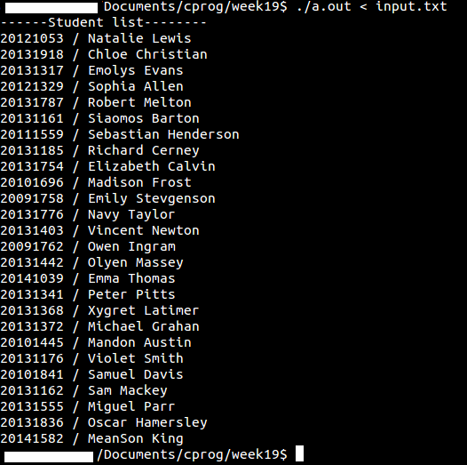
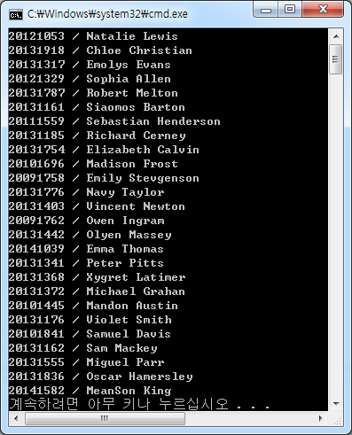
Practice 2
프로그램 실행 예시)

